Slide 1

인도의 핵심 산업 분야
정보기술(IT)
Bpo / 소프트웨어
제약/ 원료의약품
자동차 제조
식품 가공
전기전자
서민주택 및 인프라 구축 사업
재생 / 태양 에너지
항구 기반 산업
일반도로 및 고속도로

Slide 2
인도의 경쟁우위
글로벌 파트너의 제조업 기지로서 가장 매력적인 신흥 시장
전 세계에서 세 번째로 큰 소비 시장
양질의 숙련된 노동력이 풍부
비즈니스 환경 개선에 국가적 노력 집중
가장 빠르게 성장하는 IT 분야
세계 3위 규모의 스타트업 생태계

Slide 3
자동차 및 자동차 부품
전자 및 제조업
재생 / 태양 에너지
인도 내
외국인직접투자(FDI)
대상 분야
(2018년 기준 380억 달러 규모)
섬유 / 채굴
항공우주 및 방위
인프라 및 서민 주택
관광

Slide 4
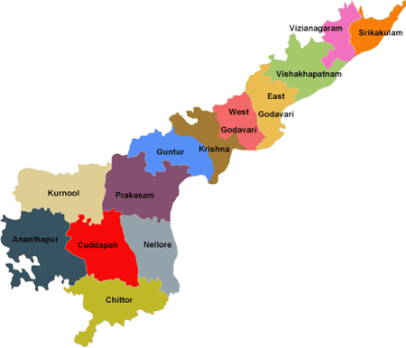
안드라프라데시 주
2014년에 만들어진 신생 주이며 아마라바티에 새로운 주도를 건설 중.
기업환경평가 (Ease of Doing Business)에서 1위를 차지하고 있으며 인도 내 최선호 투자처 10곳에 포함.
새우를 포함한 수산업에서 1위를 차지하고 있으며 인도의 수산물 수출에서 큰 비중을 차지하고 있음.
13개 지구로 구성
면적: 160,250 km²
정보기술(IT), 바이오기술(BT)/제약, 자동차, 의류, 전자 분야 산업단지 보유

Slide 5
안드라프라데시 주정부의 인센티브
단일 창구를 통해 21일 내에 인허가 완료
투자자의 자가 인증 허용
인센티브 신청 및 승인을 온라인으로 진행
산업분야별로 특화된 정책 집행
해외 투자자 지원을 위한 국제적 창구 운영
공동 조사 시행

Slide 6
안드라프라데시 주의 인프라 현황
항구
운영 중인 항구 - 비샤카파트남, 강가바람, 크리슈나파트남, 카키나다
운영 예정 항구 - 마칠리파트남
공항
국제공항 - 비샤카파트남, 티루파티, 비자야와다
국내공항 - 라자문드리, 카다파
아난타푸르 지구 스리시티(Sri City)의 초대형 산업단지 (기아자동차)
쿠르눌의 식품가공산업단지
19 개의 경제특구(SEZ) 운영 중
4개의 제약산업 경제특구(SEZ) 운영 중
비샤카파트남에 소수의 산업단지 위치
산업단지
산업회랑
(건설 중)
비샤카파트남 – 첸나이 산업회랑
쿠르눌-방갈로르
첸나이 – 방갈로르 산업회랑

Slide 7
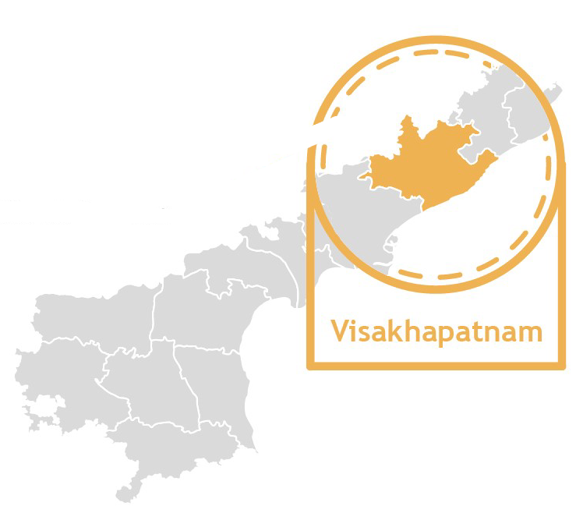
비샤카파트남 – 운명의 도시
안드라프라데시 주에서 가장 큰 도시이며 인도 동부연안 지역에서 세 번째로 큰 도시
인도에서 9번째로 부유한 도시이며 안드라프라데시 주의 금융수도
안드라프라데시 주의 수산물 수출, 상업 및 정보기술 허브
해양 자원이 풍부
미국과 협업하여 스마트 시티로 개발 중
유수의 연구개발, 교육, 스포츠 기관 포진

Slide 8
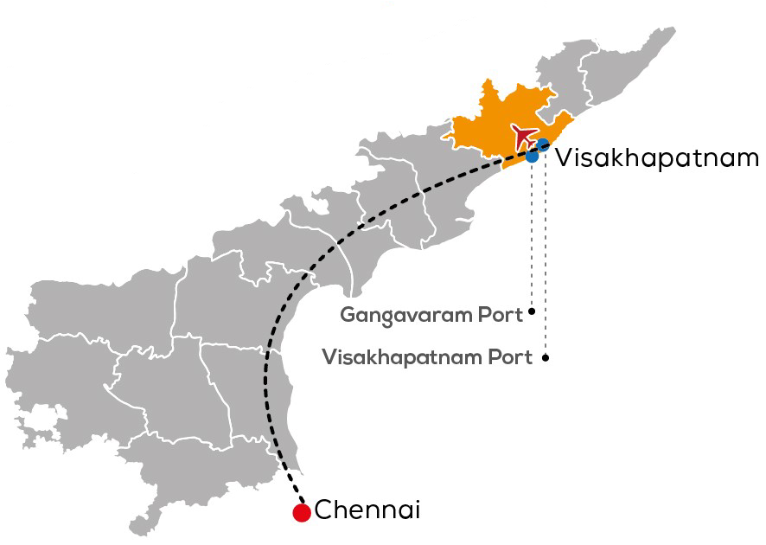
비샤카파트남의 연결성
항구 – 비샤카파트남 항구 , 강가바람 항구 및 전용 컨테이너 터미널을 통해 냉동화물과 건화물을 모두 취급
비샤카파트남 항구는 인도에서 두 번째로 큰 산적화물 항구임
공항 – 국제공항을 통해 동남아 및 두바이와 손쉽게 연결
인도 내 모든 주요 도시와 연결
저장고, 수출품 및 화물 관련 시설을 갖춘 신규 국제공항 건설 중
철도 – 철도를 통해 인도 구석구석과 모두 연결되어 있음
도로 – 46,000 km에 달하는 도로망은 전국의 고속도로와 잘 연결되어 있음

Slide 9
비샤카파트남의 산업 / 경제특구
주요 산업
정유, 아연, 비료, 철강, 준설, 중공업, 폴리머, 조선 , 발전
경제특구
자와할랄 네루 파르마 시티(JNPC: Jawaharlal Nehru Pharma City)
파라와다 초대형 산업단지
비샤카파트남 수출가공지구
비샤카파트남 수출입단지
브랜딕스 인디아 어패럴 시티(Brandix India Apparel City) – 인도 최대 섬유산업단지
I.T 경제특구
비샤카파트남 러시콘다의 IT산업단지
마드루와다에 초대형 IT 허브 건설 중

Slide 10
비샤카파트남의 비즈니스 기회분야
비샤카파트남 – 첸나이 산업회랑을 따라 발달한 산업지대
항공우주/방위 관련 산업
인프라 및 서민주택 건설
태양 에너지 발전
수산물 수입
경제특구 내 제조업
헬스케어 제조업
정보기술(IT)
다양한 분야의 연구개발(R & D)

Slide 11
비샤카파트남의 관광자원
다수의 아름다운 해변과 공원
야생 생태계 보호구역과 동물원
박물관: 잠수함박물관, 비샤카박물관, 부족문화박물관, TU 142 항공기박물관
산간지대: 아라쿠계곡, 보라동굴
불교 유적지 – 비샤카파트남 주위 40km 이내에 4곳의 유명 불교 유적지 분포
국제규격골프장, 해변리조트 및 웰니스리조트 보유

Slide 12
비샤카파트남의 사회기반시설
도시 자체의 전략적 입지
CCTV 감시망을 갖춘 깨끗하고 안전한 도시
범세계적인 국제 도시
국제 및 국내 주요도시와 항공편으로 손쉽게 연결
24시간 전력 및 수도 공급
자격요건을 갖춘 숙련된 기술인력 풍부
우수한 양질의 교육기관
소셜 엔터테인먼트 핫스팟
세계적인 수준의 의료 및 보건시설

Slide 13
한국과의 연결고리
인도는 규모면에서 한국의 13번째 무역 상대국임
삼성, LG, 현대 등 한국의 대기업들이 인도에서 활동 중
기아자동차가 안드라프라데시 주(아난타푸르)에 제조시설 보유
안드라프라데시 주의 주도인 아마라바티에 ‘한국도시(South Korean City)’ 조성을 계획 중
한국 대표단이 전자, 철강, 물류, 자동차부품, 주류, 의료, 조선기자재 등의 분야에서 최소 30개 한국기업의 안드라프라데시 진출을 제안한 바 있음.
LG 폴리머(LG Polymers)의 현지법인이 비샤카파트남에 위치
한국수출입은행이 비샤카파트남 지하철 인프라 건설에 자금 지원 예정
VCCI가 KOTRA와 손잡고 2015년 9월 22일 코리아 카라반(Korea Caravan) 주최

Slide 14
VCCI 소개
비샤카파트남 상공회의소(VCCI)는 1931년에 설립되었습니다.
설립 목표
재계 지원 및 주/중앙정부와의 공조
비즈니스 리더, 무역협회, 자매 상공회의소, 정부기관, 공무원 및 해외 고위직 인사들과 공고한 관계 구축
재계의 정보 관문 역할 수행
네트워킹, 세미나, 국제무역박람회 및 워크숍 홍보 및 지원
국제 상공회의소 및 재계와 교류
국제적 기업들의 인도 비즈니스 파트너 발굴 및 정부기관 관련 업무 처리 지원

Slide 15
중요 웹사이트 링크
메이크 인 인디아(Make in India) : http://www.makeinindia.com/home
인도 국가 포털 - https://www.india.gov.in/topics/industries
인도 정부기관 일람 - http://goidirectory.nic.in/index.php
안드라프라데시 포털 - https://www.ap.gov.in/
안드라프라데시 산업부 - https://www.apindustries.gov.in/apindus/Default.aspx
비샤카파트남 지구 - http://visakhapatnam.nic.in/
GVMC 비샤카파트남 - https://www.gvmc.gov.in/gvmc/

Slide 16
연락처
비샤카파트남 상공회의소(VCCI)
주소 : Flat No 206, Dutt Island, Siripuram Junction,
Visakhapatnam, Andhra Pradesh 530003
이메일 : vizagchamber@gmail.com
전화번호 : +91 891 2502154
웹사이트 : www.vizagchamber.com
페이스북 : ​https://www.facebook.com/vizagchamber
인스타그램 : ​https://www.Instagram.com/vizagapatamchamberofcommerce
트위터 : ​https://twitter.com/VCCI14

